Slide 1
República Bolivariana de Venezuela Ministerio del Poder Popular para la Educación Universitaria Universidad Politécnica Territorial “José Félix Ribas” Núcleo Socopó Socopó, Estado Barinas
Base de Datos
Autores:
Leonardo Alcedo CI: V-31.389.104
Danyelis Pacheco CI: V-31.116.103
Jeimi Molinas CI: V-30.953.860
Leonardo Rodriguez CI: 31.107.192

Slide 2
Requerimientos
Se requiere una base de datos que pueda almacenar libros por genero, miembros y prestamos los requerimientos son:
Libros: Necesitamos almacenar información sobre cada libro: título, autor, publicación, editorial y el género al que pertenece.
Miembros: La biblioteca necesita registrar información sobre sus miembros: nombre, dirección, número de teléfono y fecha de registro.
Préstamos: Se debe registrar quién tomó prestado qué libro y cuándo, así como la fecha de devolución esperada y la fecha real de devolución (si ya se devolvió).
Géneros: Necesitamos una lista de los diferentes géneros de libros disponibles.
Historial de Devoluciones: Necesitamos que se guarden los historiales de todos los libros devueltos

Slide 3
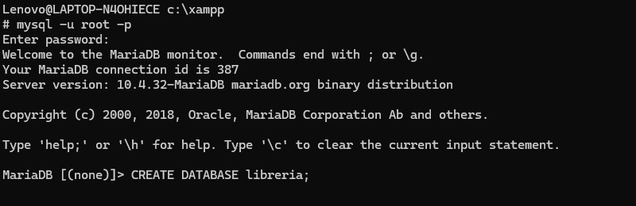
Creacion de las Base de Datos

Slide 4
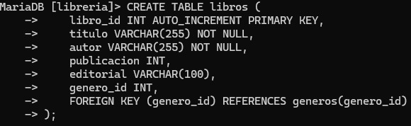
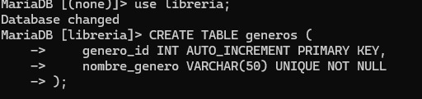
Creacion de las tablas
Tabla Libros
Tabla Generos

Slide 5
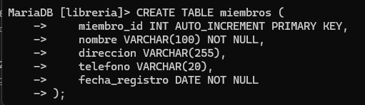
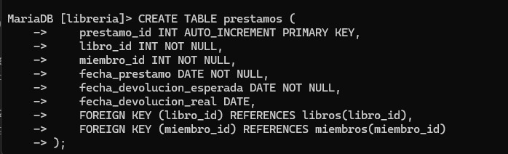
Creacion de las tablas
Tabla Miembro
Tabla Prestamos

Slide 6
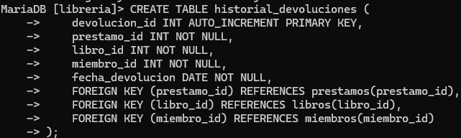
Creacion de las tablas
Tabla Devoluciones

Slide 7
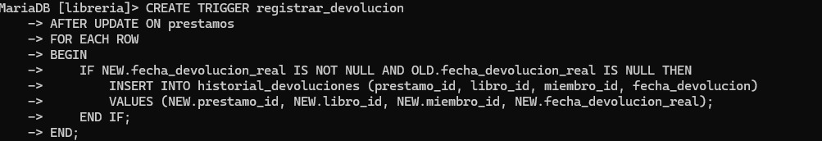
Trigger
Un "trigger" (o disparador) en una base de datos es un procedimiento almacenado que se ejecuta automáticamente cuando ocurre un evento específico en la base de datos, generalmente relacionado con una tabla. Este evento puede ser una inserción, actualización o eliminación de datos en la tabla.

Slide 8
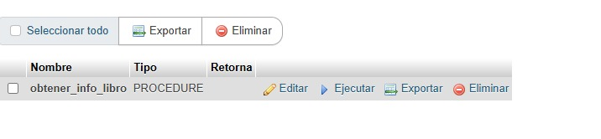
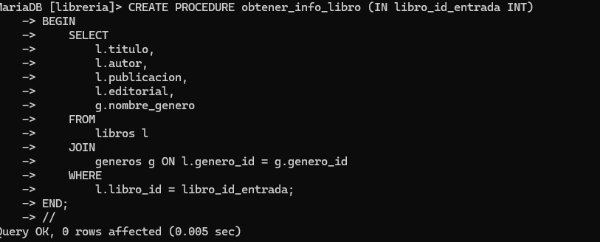
Procedure
Un Procedure, también conocido como procedimiento almacenado, en una base de datos es una serie de sentencias SQL precompiladas y almacenadas que se pueden ejecutar como una unidad. Sirve para encapsular lógica de negocio, facilitar la reutilización de código y mejorar la eficiencia de las operaciones en la base de datos

Slide 9
Transacciones
En bases de datos, una transacción es una secuencia de operaciones que se tratan como una única unidad de trabajo. Todas las operaciones dentro de una transacción deben completarse con éxito o ninguna se aplica, asegurando la integridad y consistencia de los datos. Esto se conoce como la propiedad de "atemporalidad" o "atómica" de una transacción, donde las operaciones se ejecutan como un todo o no se ejecutan en absoluto

Slide 10
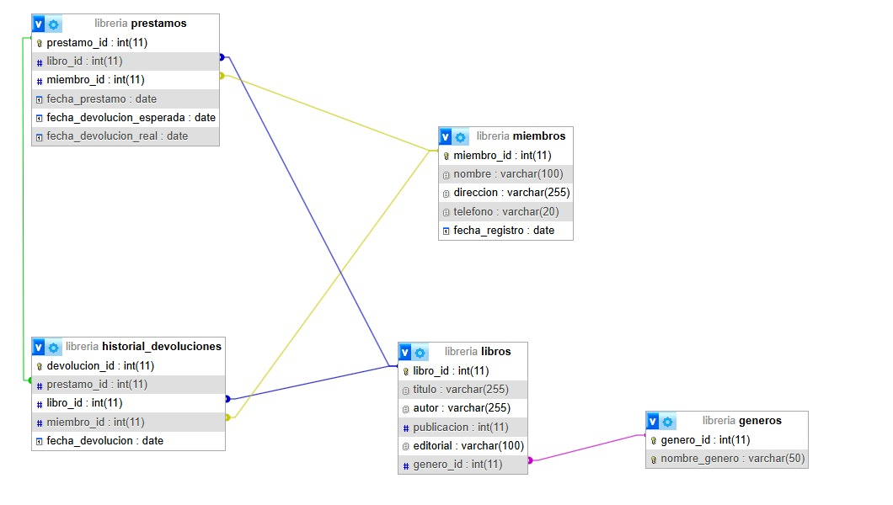
Relacion de las Base de Datos

Slide 11
Gracias por su atencion

